Slide 1
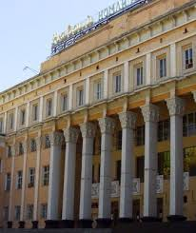
O‘zbek tili
7-sinf
Mavzu:
Adabiyot muzeyida
(Fe’l yasovchi qo‘shimchalar)

Slide 2
Avvalgi darsda o‘tilgan mavzuni tekshiramiz
Avvalgi o‘tilgan mavzularimiz asosida Alisher Navoiy haqida kichik matn tuzing.
O‘zbek adabiy tilining asoschisi Alisher Navoiy 1441-yil 9-fevralda Hirot shahrida tug‘ilgan. Alisher bolaligidan juda aqlli bo‘lgan va adabiyotni sevib o‘rgangan. U 10-11 yoshlarida Farididdin Attorning “Mantiq-ut tayr” (“Qush tili”) dostonini mustaqil o‘rganib, yodlab olgan. 14-15 yoshlarida o‘zi g‘azallar yoza boshlagan. U o‘zbek adabiy tilining asoschisi hisoblanadi. Alisher Navoiy minglab g‘azallari, ruboiylari, dostonlari, asarlari bilan so‘z mulkinning sultoni degan nomga sazovor bo‘lgan.
U 1501-yil 3-yanvarda Hirot shahrida vafot etgan.

Slide 3
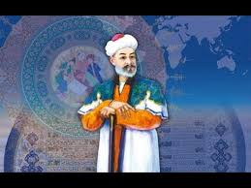
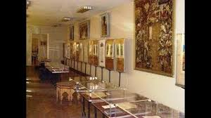
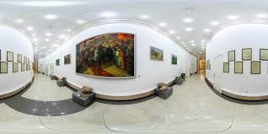
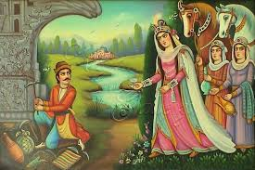
Alisher Navoiy nomidagi Davlat Adabiyot muzeyi eksponatlari

Slide 4
Adabiyot muzeyida
Muzeyda qo‘lyozmalar bilan birgalikda eski bosma kitoblar fondi ham muntazam boyib bormoqda. Bu fondda mingdan ortiq nomdagi qo‘lyozma va toshbosma asarlar mavjud bo‘lib, ular orasida o‘zbek klassik shoirlarining nodir va qadimiy asarlari ham munosib o‘rin egallagan. Adabiyot muzeyida 65000 dan ortiq xujjatlarni o‘z ichiga olgan XIX asrdan to hozirgi kungacha bo‘lgan davrni qamrab oluvchi O‘zbekiston yozuvchilari arxivi ham muzeyning faxri hisoblanadi. Adabiyot muzeyi ko‘rgazma zallarida 17000 dan ortiq tasviriy va o‘ymakorlik san’at asarlari, portretlar, noyob arxeologik yodgorliklar, xalq amaliy san’ati namunalari namoyish qilib kelinadi.

Slide 5
Bilib oling!
a fe’l yasovchi qo‘shimchasi o‘yin, qiyin kabi so‘zlarga qo‘shilganda, bu so‘zlardagi i unlisi tushib qoladi:
Masalan: o‘yin - o‘yna
qiyin - qiyna

Slide 6
3-mashq
Matnni o‘qing. Qo‘shimcha ma’lumotlar ayting.
Navoiy ko‘chasi
Navoiy ko‘chasi poytaxtimizning markaziy shoh ko‘chalaridan biri hisoblanadi. Navoiy ko‘chasida Toshkent davlat sirki, O‘zbekiston televideniyasi, Turkiston saroyi, Ma’rifat markazi kabi inshootlar, ko‘plab tashkilotlar, muassasalar binolari bor. Mashhur Ko‘kaldosh madrasasi, Chorsu bozori ham shu ko‘chada joylashgan. Keyingi yillarda Navoiy ko‘chasi yanada kengaytirildi. Bu yerda zamonaviy qulayliklarga ega bo‘lgan yangi turar joy binolari qurildi. Favvoralar soni bir nechtaga ko‘paydi. Avvallari jarlik bo‘lgan bu joyda bunyod qilingan bu muhtasham uylar obod turmush va taraqqiyot timsolidir.

Slide 7
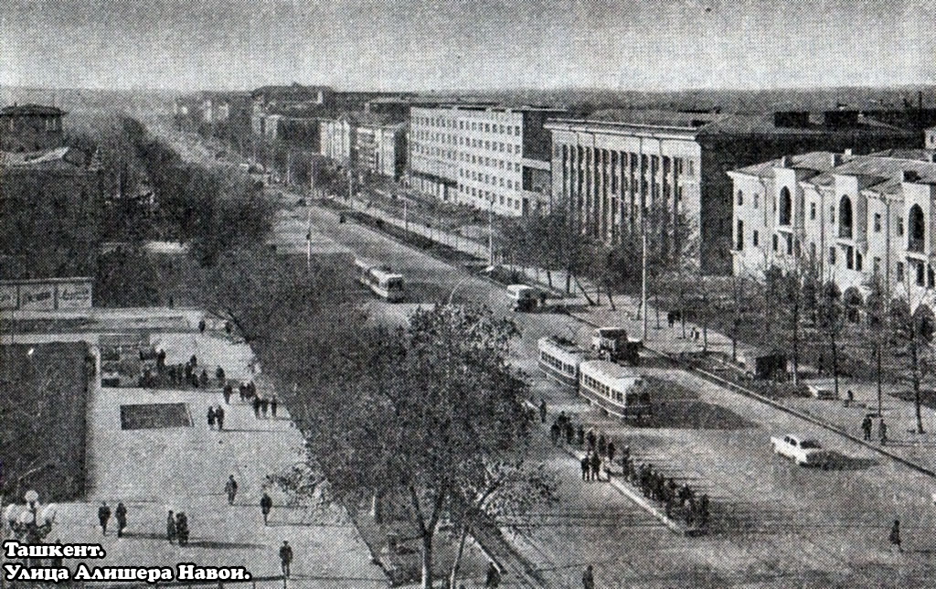
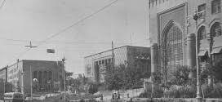
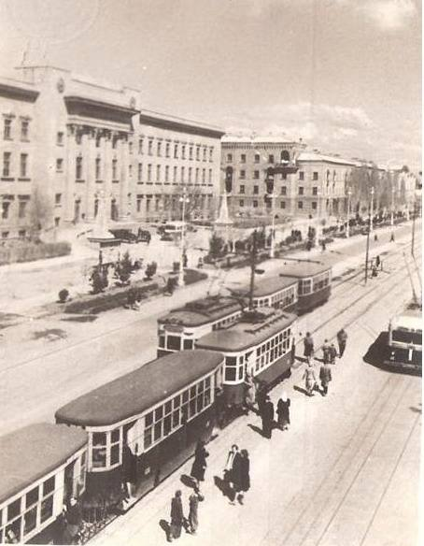
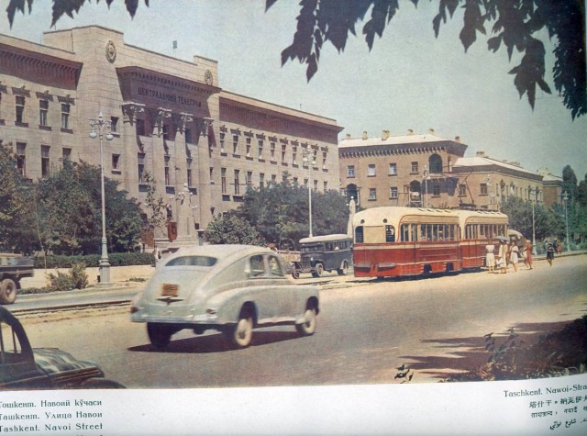
Navoiy ko‘chasining avvalgi ko‘rinishi

Slide 8
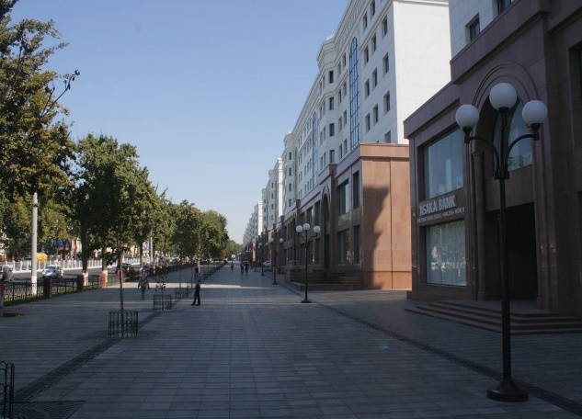
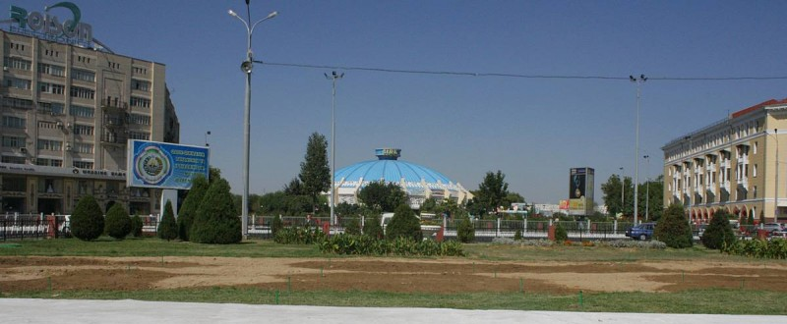
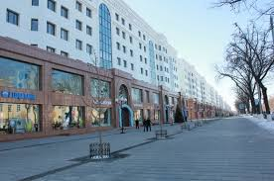
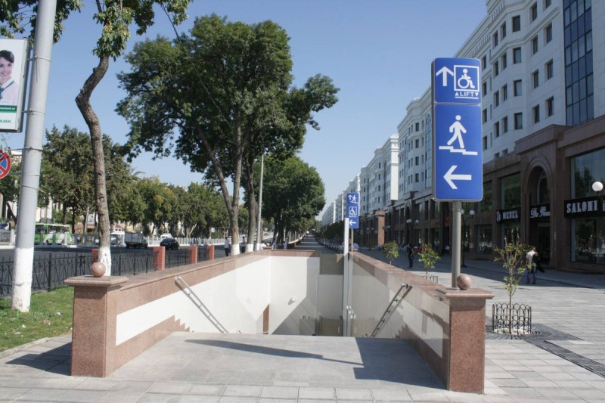
Navoiy ko‘chasining hozirgi ko‘rinishi

Slide 9
Topshiriqni tekshiramiz
Navoiy ko‘chasi – poytaxtning eng qadimiy va markaziy ko‘chalaridan biri. Amir Temur shohko‘chasi va Beruniy ko‘chasi oralig‘ida joylashgan. Uzunligi 4 km atrofida. Dastlab Hadra maydonidan Anhor kanali oralig‘ida bo‘lgan. 1966-yilgi Toshkent zilzilasidan so‘ng O‘rda ko‘prigidan hozirgi Amir Temur shohko‘chasigacha uzaytirilgan.
Dastlab Toshko‘cha, Kattako‘cha nomlari bilan yuritilgan. So‘ng Shayhontohur ko‘chasi nomi berilgan. 1938-yil ulug‘ shoir va mutafakkir Alisher Navoiy tavalludining 500 yilligiga tayyorgarlik ko‘rish doirasida Navoiy nomi berilgan.

Slide 10
4-mashq
Birinchi ustunda berilgan fe’llarga mos ma’nodosh so‘zlarni ikkinchi ustundan toping va ular ishtirokida gaplar tuzing.
Gapirmoq
Xafa bo‘lmoq
Yo‘liqmoq
Xursand bo‘lmoq
Quvonmoq
Duch kelmoq
So‘zlamoq
Yig‘lamoq

Slide 11
Topshiriqni tekshiramiz
gapirmoq
so‘zlamoq
xafa bo‘lmoq
yig‘lamoq
yo‘liqmoq
duch kelmoq
xursand bo‘lmoq
quvonmoq

Slide 12
Topshiriqni tekshiramiz
Buvim bolalik yillarini gapirib berdilar.
Nargiza dugonasidan hafa bo‘ldi.
O‘quvchilar ko‘chada ustoziga yo‘liqdilar.
Bu xabarni eshitgan onasi juda xursand bo‘ldi.

Slide 13
Mustaqil bajarish uchun topshiriq
Quvonmoq, duch kelmoq, so‘zlamoq, yig‘lamoq
so‘zlari ishtirokida gaplar tuzing.

